Slide 2


Slide 3
Wer sind wir?

Slide 4
Teammitglieder:
Leon Schwarz – CEO/Teamleitung
Pascal Roschkowski – Controlling/Marktanalyse
Tobias Röbke – technischer Leiter
Philipp Otto – Marketing

Slide 5
Was wollen wir?

Slide 6
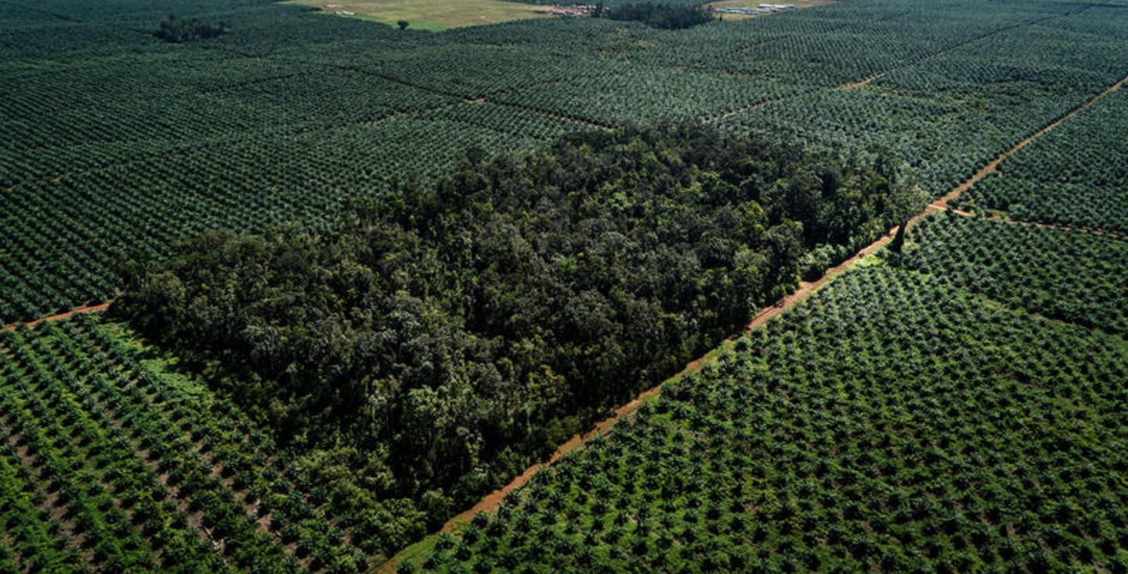
Der Druck auf die Landwirtschaft steigt.
Landwirte müssen immer effizienter Arbeiten, dazu verwenden sie hohe Mengen an:
Düngemittel
Pestiziden
Monokulturen
Quelle: Greenpeace

Slide 7
Unser oberstes Ziel:
Reduzierung der agrartechnisch genutzten Flächen, durch Erschließung der Meere als Zusätzliches Anbaugebiet.

Slide 8
Algenfarmen
Algen enthalten:
Proteine
Minerale
Ballaststoffe
Fettsäuren
Jod
Vitamin A
Eisen
etc.
Algen können:
Gut getrocknet werden
  Lange haltbar
  Leicht zu transportieren
  Leicht zu verarbeiten
Verhindern Überdüngung der Meere

Slide 9
Wie können wir das erreichen?

Slide 10
Problematik:
Bisher keine Automatisierung
Hohe Kosten durch Personaleinsatz
Ernte nur bei guten Wetterbedingungen möglich
Limitierende Faktoren, die die Effektivität einschränken
Unsere Lösung:
Ein System aus Unterwasserdrohnen automatisiert die Aussaat und Ernte

